Slide 1
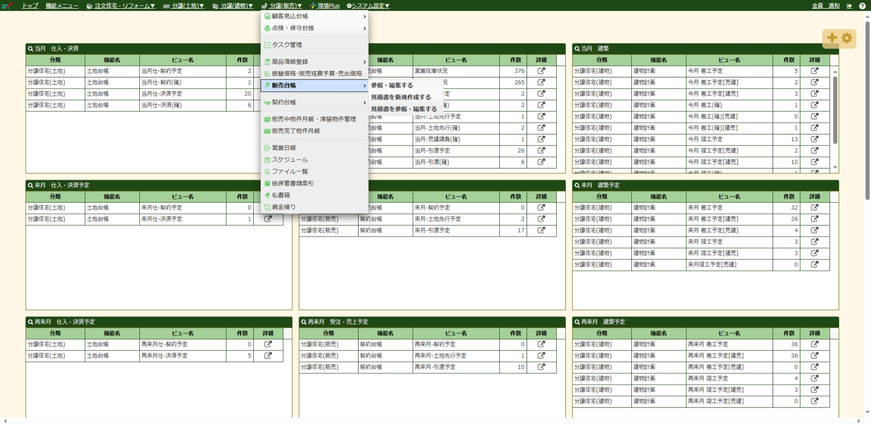
販売価格変更

Slide 2
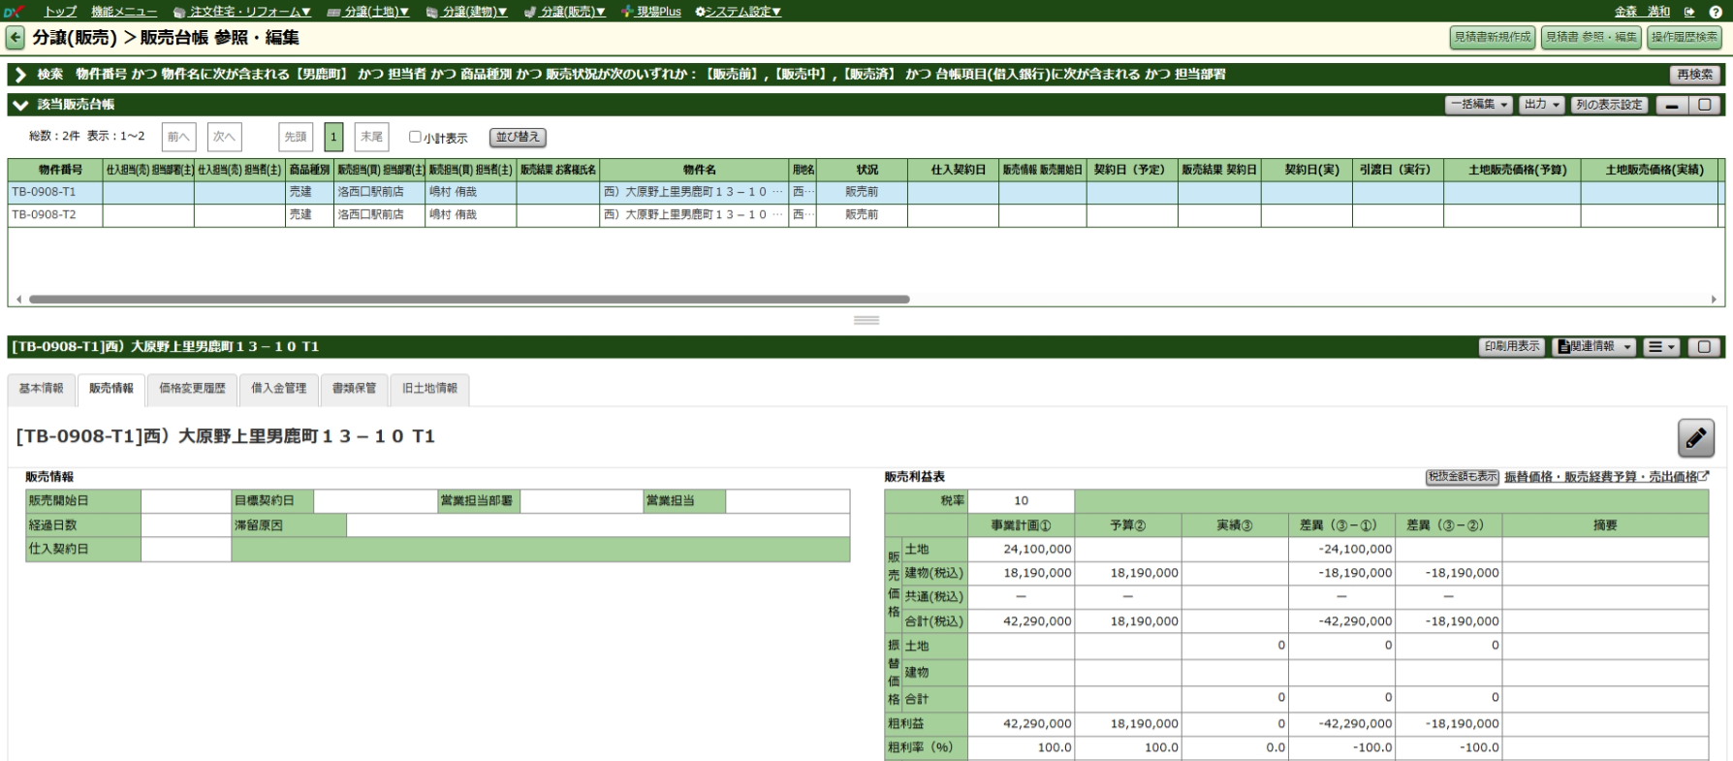
販売価格変更
対象物件を選択し、価格変更履歴タブをクリック

Slide 3
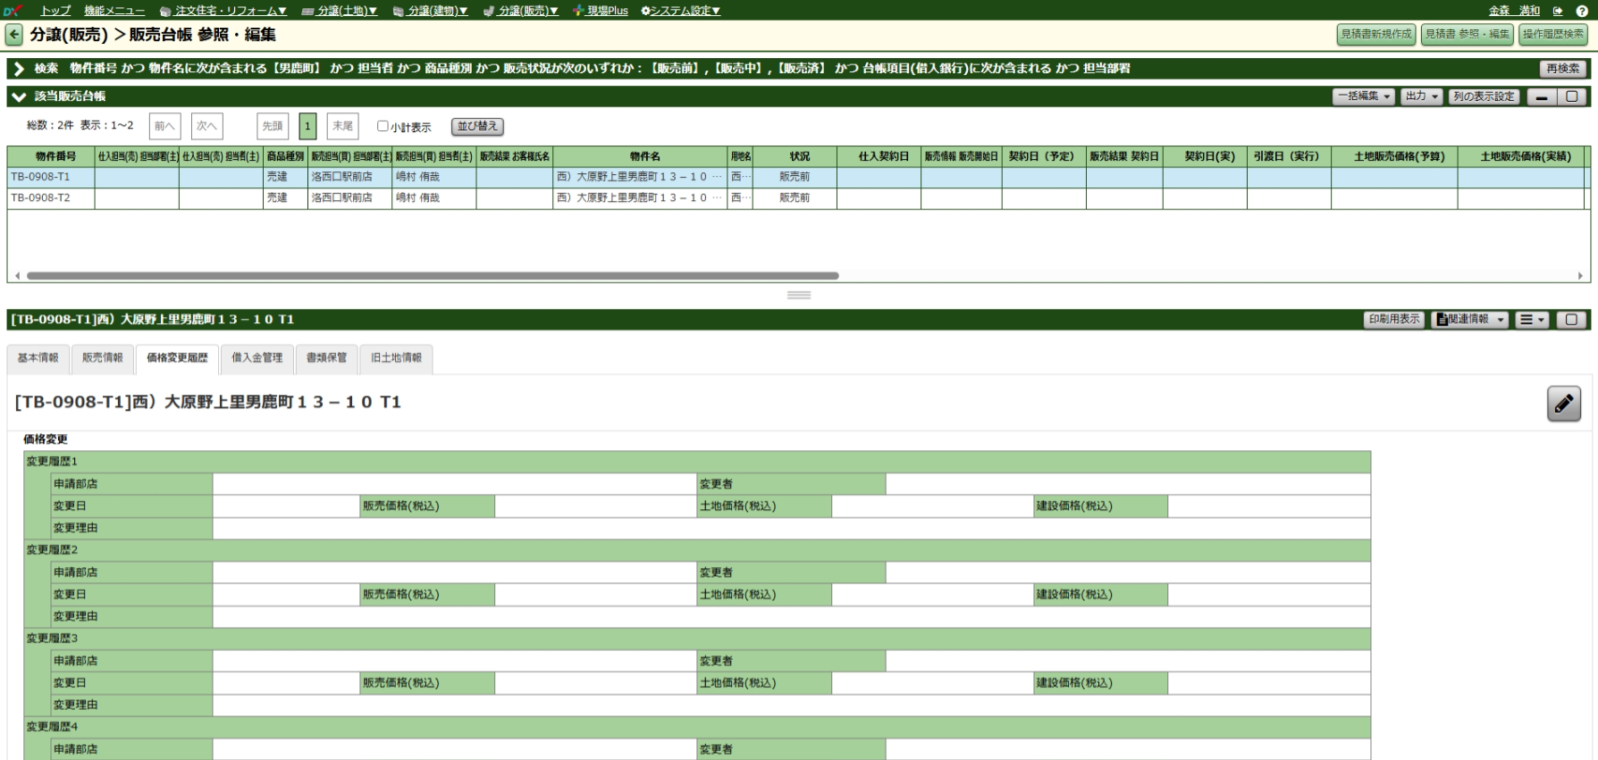
販売価格変更
価格変更履歴を入力してください。5回の価格変更履歴が残せます。変更は店長が行って下さい。

